Slide 1
.NET用アプリケーション フレームワーク
Open 棟梁 の機能のご紹介

Slide 2
Contents
1. 機能一覧
2. 通信制御機能
3. D層、メンテナンス画面自動生成
4. ビジネス・アプリケーション開発支援
5. リッチクライアント・アプリケーション開発支援
6. 新技術対応

Slide 3
Contents
1. 機能一覧
2. 通信制御機能
3. D層、メンテナンス画面自動生成
4. ビジネス・アプリケーション開発支援
5. リッチクライアント・アプリケーション開発支援
6. 新技術対応

Slide 4
1.1. 各レイヤの機能
層 | 機能
共通 | 基本処理のフロー制御 （カスタマイズ可能） 開始終了処理、例外処理（ログ出力、性能測定.etc）
P 層 | Visual Studioのデザイナの操作性をスポイルしない造り。 ユーザ操作の記録 （カスタマイズ可能） サポート対象のコントロール・イベント単位で記録可能 画面遷移制御、セッション管理 不正操作防止、二重送信防止 カスタム・コントロール WebFormとWindowsFormsに対応 入力チェック機能、文字列編集、Grid内表示
B 層 | DBコネクション & トランザクション管理 （カスタマイズ可能） ヒューマン・ワークフロー機能
D 層 | MyBatisライクなデータアクセス・ライブラリ 動的パラメタライズド・クエリ 動的パラメタライズド・クエリ定義・検証ツール バッチ処理用SQL生成部品.etc

Slide 5
1.2. 部品、ツール
区分 | 機能
共通 ライブラリ群 | ログ出力、共有情報・メッセージ管理 文字列編集、入力チェック機能 非同期イベント制御、共有メモリ管理 国際化対応 ローカル時刻 ⇔ UTC変換、 各種メッセージリソースのCultureInfo対応 通信制御機能 各種プロトコルを用いたサーバ間のリモート処理機構を提供。 これによりオンプレやクラウドを含む多彩なシステム構成に対応可能。
自動生成 ツール | テーブルCRUDのD層自動生成ツール テーブル定義からテーブルCRUDのDao、SQLを自動生成する。 テーブル・メンテナンス画面の自動生成ツール テーブル定義からテーブル・メンテナンス画面を自動生成する。 データ・メンテナンス画面の自動生成ツール 自由SQLからデータ・メンテナンス画面を自動生成する。

Slide 6
Contents
1. 機能一覧
2. 通信制御機能
3. D層、メンテナンス画面自動生成
4. ビジネス・アプリケーション開発支援
5. リッチクライアント・アプリケーション開発支援
6. 新技術対応

Slide 7
2.1. 通信制御機能
Open棟梁は、通信制御機能を有しており、これにより、より複雑な
３層方式など様々なアーキテクチャにも容易に対応できます。
Webアプリ
DBMS
Webアプリ方式
Webサービス
C/S方式
より複雑な３層方式
通信制御機能により、面倒な通信処理を隠蔽、開発者は業務ロジック
の実装に専念可能となり、２層方式と同様、高い生産性を実現します。

Slide 8
2.2. 通信制御 - アドイン可能な構造
P層
通信制御
B（F）層
D層
ベースクラス１
ベースクラス１
ベースクラス１
ベースクラス２
ベースクラス２
ベースクラス２
サブクラス
サブクラス
サブクラス
呼出プロトコル
名前解決定義
インプロセス呼出
名前解決定義
インプロセス
呼び出しにも対応
通信制御機能は、既存のOpen棟梁の開発にアドインとして追加/適用できます。分散オブジェクト的な機能をWebサービス系のプロトコルを使用して実現します。
※ 同様に、メッセージ取得機能、画面遷移制御機能、トランザクション管理機能などの機能はアドイン的に追加適用できます。

Slide 9

2.3. 通信制御 - スケーラビリティに優れる
クライアント アプリ
サーバ アプリ
インプロセス
サービス ゲートウェイ /インターフェイス部品
B/D層
位置透過性 定義によるインプロセス/NW経由呼出の切替、呼出先WASの変更を実現
規模透過性 スケールアウト（垂直、水平分散）を実現
異種透過性 .NET以外の異種開発技術との連携も可能
Webサービス化
Webサービス
インプロセス
配置先の変更
Webサービス
インプロセス
F/W超えも可能

Slide 10
Contents
1. 機能一覧
2. 通信制御機能
3. D層、メンテナンス画面自動生成
4. ビジネス・アプリケーション開発支援
5. リッチクライアント・アプリケーション開発支援
6. 新技術対応

Slide 11
3.1. D層自動生成ツール – 自動生成
DBMS
メタデータ
抽出ツール
スキーマ
D層自動生成機能
D層定義
ファイル
D層
生成ツール
DBのスキーマ情報の抽出機能
スキーマ情報から、テーブル・ビューに
対応するDao/SQLを生成します。
Dao
クラス
SQL
ファイル

Slide 12
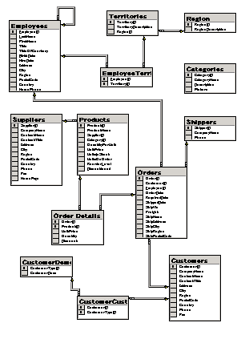
3.2. D層自動生成ツール – 生成物と効果
Dao
クラス
SQL
ファイル
動的パラメタライズド・クエリ（後述）を活用し、テーブル・ビューに対する、CRUD処理のDao/SQLを100%自動生成します。
この自動生成 ＋ 部品化による重複開発防止の効果により、アプリケーション開発の生産性/品質/保守性が向上します。
また、実装漏れを起こしやすいＷｅｂアプリケーションのタイムスタンプ楽観排他（タイムスタンプの比較処理や更新処理）を、自動生成されたDao内に含めることで、実装漏れの防止を図ります。
DBMS

Slide 13
3.3. テーブル・データ編集画面の自動生成
参照系SQL
定義ファイル
テーブル編集画面
（カスタマイズ可能）
全自
動
生
成
一覧
詳細
一覧更新
データ編集画面
（カスタマイズ可能）
一覧
詳細
一覧更新
DBMS
TableAdapterと、実行エンジン
スキーマ情報や、参照系SQLから、一覧、詳細、一覧更新の各種データ編集画面を自動生成します（Excel設計書は不要）。
Dao
クラス
SQL
ファイル

Slide 14
Contents
1. 機能一覧
2. 通信制御機能
3. D層、メンテナンス画面自動生成
4. ビジネス・アプリケーション開発支援
5. リッチクライアント・アプリケーション開発支援
6. 新技術対応

Slide 15
4.1. 動的パラメタライズド・クエリ(AS-IS)
今までは、動的SQLを処理するプログラム中に文字列、
文字列連結、それに伴うIF文が散在していました。
文字列
'************************************************************************************
'* SQL文作成
'************************************************************************************
str_Sql = "SELECT COUNT(DISTINCT xxxxx) AS xxxxx FROM xxxxx"
If intXXXXX = 0 Then
str_Work = " WHERE xxxxx = " & strXXXXX & " AND xxxxx LIKE '" & strXXXXX & "%'"
ElseIf intXXXXX = 2 Then
str_Work = " WHERE xxxxx = " & strXXXXX & " AND xxxxx = '" & strXXXXX & "'"
ElseIf intXXXXX = 3 Then
str_Work = " WHERE xxxxx = " & strXXXXX & " AND xxxxx = '" & strXXXXX & "'" & _
" AND xxxxx IN (SELECT xxxxx FROM xxxxx WHERE xxxxx = " & strXXXXX & ")"
Else
str_Work = " WHERE xxxxx = " & strXXXXX & " AND xxxxx LIKE '" & strXXXXX & "%'" & _
" AND xxxxx IN (SELECT xxxxx FROM xxxxx WHERE xxxxx = " & strXXXXX & ")"
End If
プログラム
文字列連結
IF文
DBMS
これは、動的SQLは、
・ WHERE、 JOIN句の付与・削除
・ AND、OR演算子の付与・削除
・ IN句のパラメタを条件数に合わせ用意
・ 脆弱性の問題を潜在的に内包するなど、
制御が面倒で実装が難しいためです。

Slide 16
4.2. 動的パラメタライズド・クエリ(TO-BE)
動的パラメタライズド・クエリ機能により、文字列、文字列連結、
それに伴うIF文がなくなり、プログラム実装が容易になります。
プログラムからは、APIから
パラメタを設定するだけなので、脆弱性を作り込まない。
プログラム
<?xml version="1.0" encoding="shift_jis" ?>
<ROOT>
SELECT
A, B, C, D
FROM T
<WHERE>
WHERE
<IF>AND A = @A</IF>
<IF>AND A LIKE @A_LIKE</IF>
<IF>AND B = @B</IF>
<IF>AND B LIKE @B_LIKE</IF>
<IF>AND C = @C</IF>
<IF>AND C LIKE @C_LIKE</IF>
<IF>AND D = @D</IF>
</WHERE>
ORDER BY <IF name="SEQUENCE">A<ELSE>B</ELSE></IF>
</ROOT>
フレームワーク
データアクセス
部品
XML ファイル
DBMS
動的なパラメタライズド・クエリを内部で処理
パラメタ設定だけで動的なパラメタライズド・クエリを実行でき、 開発者は、複雑な文字列連結処理の制御から解放されます。 このため、アプリケーション開発の生産性/品質/保守性が向上します。
また、XMLでの記述が不要な静的パラメタライズド・クエリもサポート。

Slide 17
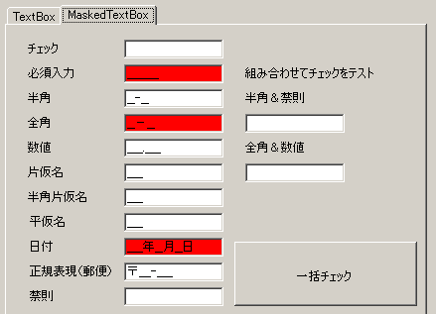
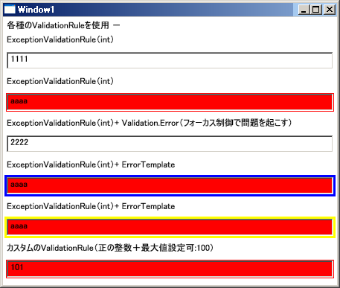
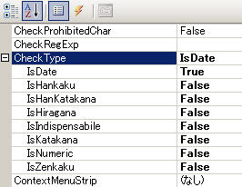
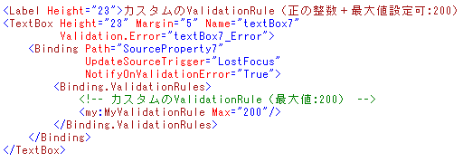
4.3. カスタムコントロール＆バリデーション
WebForm/
WindowsForms
WPF
カスタム コントロール（WebForm/WindowsForms）や、バリデーション フレームワーク(WPF)を使用して単項目チェックを容易に実装可能。VSデザイナやXAMLから属性ベースでチェック条件を選択できる。 また、WindowsForms版のカスタム コントロールには編集機能も実装されている。
Notes:
16

Slide 18
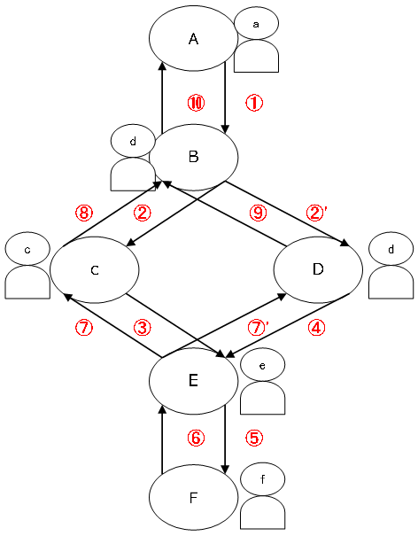
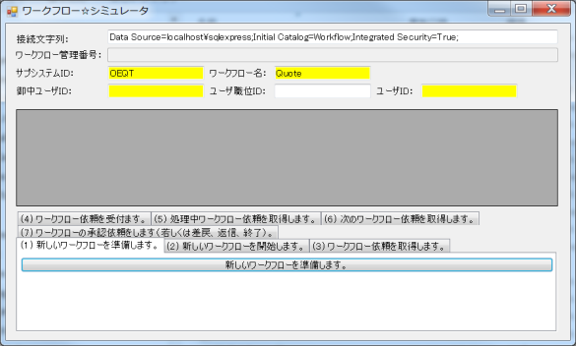
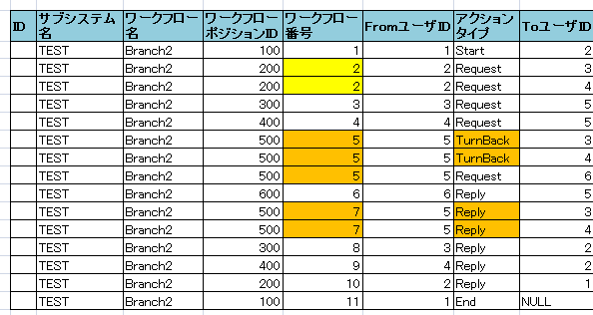
4.4. ヒューマン・ワークフロー機能
複雑なヒューマン・ワークフローを定義 & 処理可能。
ワークフロー定義をワークフロー・シミュレータでテスト可能。
ステータス管理機能・履歴管理機能も持つ。
御中ユーザに対応（処理したユーザへの差戻し、返信も可能）。
ワークフロー・シミュレータ
DBMS
ステータス・履歴管理
ワークフロー
ワークフロー定義
WF （Windows Workflow Foundation） を使用しない理由：
ヒューマン・ワークフローというカテゴリが無い（シーケンシャル・ワークフローとステートマシン・ワークフローのみ）。ステートマシン・ワークフローはステータス管理のみで業務ワークフローに適用するには機能が乏しい。
Notes:
17

Slide 19
Contents
1. 機能一覧
2. 通信制御機能
3. D層、メンテナンス画面自動生成
4. ビジネス・アプリケーション開発支援
5. リッチクライアント・アプリケーション開発支援
6. 新技術対応

Slide 20

5.1. リッチクライアント対応フレームワーク
リッチ クライアント用 P層フレームワーク
Windows Forms
同期呼出
通信制御機能
Webサービス
非同期呼出
非同期化フレームワーク
非同期呼出 デリゲード
進捗表示 コールバック
DBMS
バック グラウンドからの
結果表示
進捗表示
メッセージボックス表示
をサポートします。
OpenTP1など 各種APサーバに対する非同期呼出も可能です。
結果表示 コールバック
ASP.NET用のP層フレームワークを リッチクライアントに移植しました。
非同期フレームワークにより、非同期 要求、非同期ポーリングを実現します。
ログ部品
ログ ファイル
トレースログを
随時書き込み
Notes:
19

Slide 21
5.2. 組み込み系アーキテクチャのサポート
プッシュ型 MSG交換
＜非同期イベント機能の凡例＞ ・ ➜ ： 非同期単方向MSG ・ ➜ ： MSG受信＆イベント通知
GUIプロセス
GUIプロセス
送信
送信
受信
受信
共有メモリ部品 VS2008でも利用可能
非同期イベント フレームワーク （名前付きパイプにより実装）
受信
プル型 情報共有
＜共有メモリ機能の凡例＞ ・ ➟ ： 書き込み ・ ➟ ： 読み込み
送信
バックグラウンド プロセス （デバイス類のI/Oを処理）
デバイス ドライバ
１. 非同期呼出機能との併用が効果的 ２. VC++とのメッセージ交換も可能
Notes:
20

Slide 22

5.3. リッチクライアントWebデプロイツール
② HEADメソッド
（更新確認）
① ツール経由で
アプリ起動指示
③ GETメソッド（ZIP取得）
（差分ダウンロードに対応）
④ ダウンロードしたZIP
ファイルの解凍・配置・起動
配置マニュフェスト ファイルと ZIPファイル × n （プログラム 一式を圧縮したZIPファイル群）
デプロイ ツールには、ZIPファイル・配置マニュフェスト生成、MD5ハッシュのチェック、サイレント モード実行の各機能を実装している。
Notes:
21

Slide 23
Contents
1. 機能一覧
2. 通信制御機能
3. D層、メンテナンス画面自動生成
4. ビジネス・アプリケーション開発支援
5. リッチクライアント・アプリケーション開発支援
6. 新技術対応

Slide 24
6.1. Silverlight・ストアアプリ対応
Silverlight
ストアアプリ
.NET プログラム
REST or SOAP
TEXT
DBMS
DTO
DTO
・ 一覧取得
・ 編集内容取得と一括更新
・ 画面上にDTOをBind
・ 画面上での一覧編集内容をDTOが保持
TEXT
Windows Forms / WPF
非.NET(Javaなど)(*)
TEXT
DBMS
DTO
DataTable
DTO
・ 一覧取得
・ 編集内容取得と一括更新
・ DTOとDataTableの相互変換を実現
・ 画面上での一覧編集内容をDTOに変換
(*) 非.NET側に、同様のDTO部品の作成が必要です。
Silverlight・ストアアプリをUIに選定した場合も、Open棟梁の提供する実績ある処理方式で業務アプリケーションを開発可能です。
また、.NET ⇔ 非.NETシステム間の相互運用も実現可能です。
Notes:
23

Slide 25
6.2. Microsoft Azure対応
Windowsプラットフォーム （オンプレミス）
任意のＤＢＭＳ
Windows Ｓｅｒｖｅｒ
Microsoft Azureプラットフォーム
SQL Azure
Web Role
棟梁＆サンプルの
Azure対応を実施済み。
ストレージ サービス
Notes:
24

Slide 26
END
※ Windows、.NET Framework、Silverlight、Azureは、Microsoft Corporationの米国およびその他の国における商標もしくは登録商標です。
※ Javaは、Oracle Corporationおよびその子会社、関連会社の米国およびその他の国における登録商標です。
※ Hadoopは、Apache Software Foundationの米国およびその他の国における商標もしくは登録商標です。
※ GitHubは、GitHub Inc.の商標です。
※ その他記載の会社名、製品名は、それぞれの会社の商標もしくは登録商標です。
25
Notes:
25

